Slide 1
مساء الخير
معكم مركزة الموضوع المعلمة عالية نصرالدين دالية الكرمل
*للاستفسار:
رقم التلفون:0527581750
البريد الالكتروني: alia_1974@walla.co.il
«تراثنا معدن التوحيد وارث مجيد»

Slide 2

מאגר שאלות לבחינת 12 שנ"ל מורשת דרוזית
קיץ 2019
مجمع اسئلة ملائم لامتحان التراث الدرزي لإنهاء 12 سنة تعليمية
صيف 2019
מספר שאלון ל 70%: 027-181
מספר שאלון ל 30% : 02-183

Slide 3
وحدانية الخالق
1. من أول من دعا الى توحيد البارئ جل جلاله؟ علل.
2. أشرح كيف نمت فكرة التوحيد في جميع الشرائع التوحيدية.
3. أكتب خمسة من مميزات فكرة وحدانية الله جل جلاله، حسب مذهب التوحيد الدرزي.
4. أقرأ النصوص صفحة 58 بالكتاب ، وأكتب الخصائص المتعلقة بفكرة وحدانية الله جل جلاله التي تتجسد في كل منها.

Slide 4
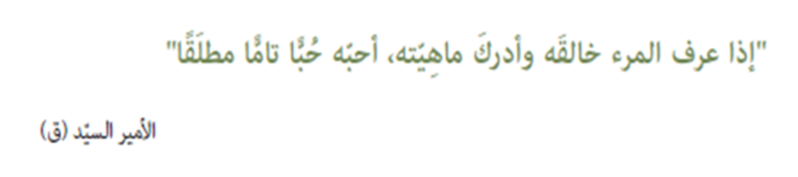
5. اكتب المميزات الخاصة التي تنطبق على كل درزي.
6. حسب مذهب التوحيد، فأن الانسان عاجز عن الاحاطة بمعرفة الذات الالهية
المقدسة، لماذا؟
7. من أقوال الامير السيد – ق –
-اشرح هذه المقولة.
8. أكتب خمسة من أسماء الله الحسنى وأشرحها شرحًا تاما.

Slide 5
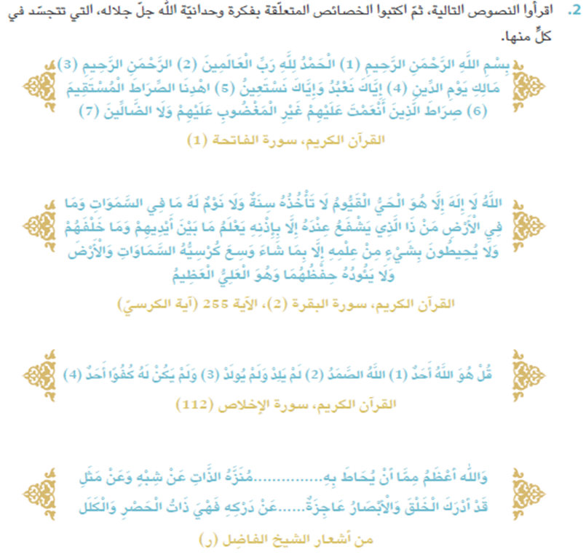
9. أكتب أسماء الكتب المقدسة للديانات التوحيدية الثلاث الكبرى.
10. عدد الفضائل التوحيدية الدرزية واكتب عن فضيلتين بتوسع.

Slide 6

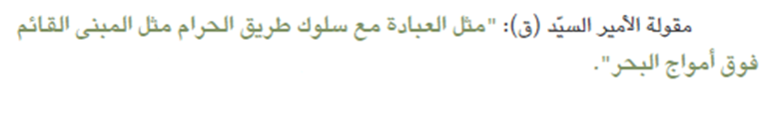
الاوامر والنواهي
12. أشرح لماذا لا يمكن الاتصال بالخالق جل جلاله، والتقرب اليه دون الانصياع التام لأحكامه ووصاياه التي قام الرسل والانبياء (ع) بنقلها وايصالها لبني البشر. حسب ما يقوله الامير السيد - ق-.
13. جاء في الكتاب العزيز:
ما م
-عنى كلمة "التقوى" وفق مذهب التوحيد؟ اشرح.
14. التمييز بين الظاهر العلني والباطن السري لا معنى له بالنسبة لله سبحانه وتعالى. لماذا؟

Slide 7
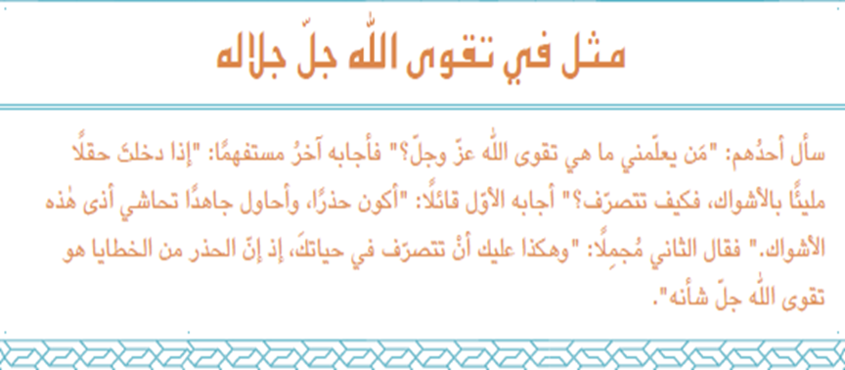
15. اشرح مقولة الامير السيد -ق- أعلاه، اذكر وجه الشبه بين السيد الذي يعبد الله لكنه
يقترف الذنوب والخطايا والبناء القائم فوق أمواج البحر.
16. أكتب ثلاثة شروط للتوبة عن ارتكاب خطيئة أو اقتراف ذنب التي يحددها رجال الدين.
17. قصة شعبية –
كيف تتمثل تقوى الله حسب القصة أعلاه؟ أشرح.

Slide 8
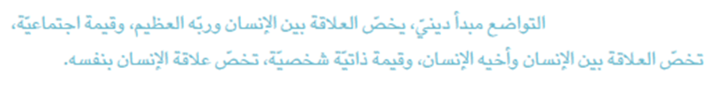
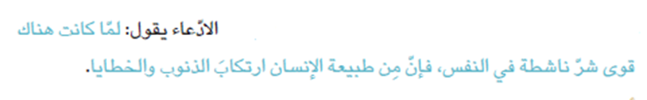
18. اشرحوا الادعاء أعلاه.
19. أقرأ الادعاء التالي أجب عن البنود التي تليه:
أ. كيف يمكن لتقوى الله جل جلاله، أن تُساعد الانسان على التقليل من خطاياه وذنوبه؟
ب. هل تعتقدون أن تمت في العالم اليوم أشخاصاً، أو كانوا في زمن ما، لم يرتكبوا أية خطيئة في حياتهم؟ عللوا.
20. اذكر ثلاث من القيم الجوهرية التي يتمسك بها الدروز.

Slide 9
العقال والجهال
21. على ماذا يعتمد التميز بين المتدينين وغير المتدينين في المجتمع التوحيدي الدرزي؟
22. أكتب ثلاث اختلافات بين ابناء الطائفة الغير متدينين (جسمانيين) وأبناء الطائفة المتدينين (العقال).
23. صف المظهر الخارجي للموحد المتدين.
24. أكتب خمسة من خصائص الرؤية الايمانية للتوحيد.
25. ماذا نعني بكلمة "خلوة"؟
26. ما هي الالقاب التي اطلقت على الدروز ؟ ولماذا؟

Slide 10


27. أشرح المقولة التالية:
28. أشرح المقولة التالية:

Slide 11


نموذج لمبنى امتحان في موضوع التراث الدرزي بمستوى إنهاء 11-12 سنة تعليمية
מבנה ודגם מבחן במורשת דרוזית במסלול סיום 11-12 שנות לימוד
קיץ 2019 – صيف 2019
نرى بنزاهة الامتحانات مهمة تربوية وأخلاقية والّتي على الجميع السعي لإنجاحها.
من مسؤولية الممتحن المحافظة على نزاهة الامتحان وفقاً للإرشادات الشفوية والمكتوبة على استمارة الامتحان والتي أرشدنا بها المراقب.
كل الحقوق محفوظة لوزارة المعارف.
أمانينا لكم بالنجاح

Slide 12
تعليمات للممتحن/ة - מבחן רגיל
- مدة الامتحان: ساعة ونصف . משך הבחינה : שעה וחצי
- مبنى الامتحان وتوزيع الدرجات: מבנה בחינה וניקוד:
في هذا الامتحان ثلاثة فصول: בבחינה זו 3 פרקים:
الفصل الأول : 16 درجة פרק ראשון (16 נקודות)
عليك الإجابة عن سؤال واحد من الأسئلة 1-2( سؤال يحتوي على تحليل اية/ قطعة/ مقولة).
עליך לענות על שאלה אחת מהשאלות 1-2 ( שאלת קטע מקור/ אמירה/ פסוק בקוראן)
الفصل الثاني : 60 درجة פרק שני (60 נקודות)
عليك الإجابة عن ثلاثة من الأسئلة 3-7 . עליך לענות על 3 שאלות מהשאלות 3-7.
الفصل الثالث : اسئلة قصيرة 24 درجة פרק שלישי : שאלות קטנות (24 נקודות).
عليك الإجابة عن أربعة من الاسئلة 8-13. עליך לענות על 4 מהשאלות 8-13.
- لا توجد مواد مساعدة في هذا الامتحان - אין חומר עזר בבחינה זו.
בהצלחה بالنجاح

Slide 13
تعليمات للممتحن /ة - מותאם
مدة الامتحان: ساعة ونصف.
مبنى الامتحان وتوزيع الدرجات:
في هذا الامتحان ثلاثة فصول:
الفصل الاوّل:
الإجابة عن سؤال واحد فقط من الأسئلة 1-2 (سؤال يحتوي على تحليل آية /قطعة /مقولة) (25 درجة)
الفصل الثاني:
عليك الإجابة عن سؤال واحد فقط من الأسئلة 3 -7 (25 درجة)
الفصل الثالث: أسئلة قصيرة
عليك الإجابة عن أثنين من الأسئلة 8-13 (50 درجة)
لا توجد مواد مساعدة في هذا الامتحان
بالنجاح

Slide 14
الفصل الأول (16 درجة)
عليك الإجابة عن سؤال واحد من الأسئلة 1-2( سؤال يحتوي على تحليل اية/ قطعة/ مقولة).
السؤال الأول :
اشرح مقولة الامير السيد –ق- أعلاه, أذكروا وجه الشبه بين السيد الذي يعبد الله لكنه يقترف الذنوب والخطايا والبناء القائم فوق أمواج البحر. (16 درجة)
السؤال الثاني :
قصة شعبيّة - مثل في تقوى الله جلَّ جلالهُ
سألَ أحَدَهُمْ: "مَنْ يُعلمني ما هي تَقْوى الله عزَّ وجَل؟"
فأجابهُ آخر مُسْتَفْهِمًا: "إذا دَخَلتَ حقْلًا مَليئًا بِالأشْواكِ، كيف تتصرّف؟" أجابَهُ الأوّل قائِلًا: "أكونُ حَذِرًا وَأُحاوِلُ جاهِدًا تَحاشي أذى هذه الأشواك".
فقالَ الثّاني مُحمِلًا: "وهكذا عليكَ أن تَتَصّرّفَ في حياتِكَ إذْ إنَّ الحَذَر منَ الخَطايا هو تقوى الله جلَّ شَأْنَه".
- كيفَ تتمثّلُ تقوى الله حسب القِطعة أعلاه؟ اشْرَحْ . (16 درجة)

Slide 15
الفصل الثاني (60 درجة)
عليك الإجابة عن ثلاثة أسئلة من الأسئلة 3-7 .
السؤال الثالث:
-أكتب خمسة من مميزات فكرة وحدانية الله جل جلاله, حسب مذهب التوحيد الدرزي.(20 درجة)
السؤال الرابع:
-من أوّل من دعا الى توحيد الباري جل جلاله؟ علل. (20 درجة)
السؤال الخامس:
-عدد الفضائل التوحيدية الدرزية واكتب عن فضيلتين من الفضائل بتوسع (20 درجة)
السؤال السادس:
-أكتب ثلاثة اختلافات بين ابناء الطائفة الغير متدينين (جسمانيين) وأبناء الطائفة المتدينين (العقال). ( 20 درجة)

Slide 16
السؤال السابع :
-اكتب الخصائص المتعلقة بفكرة وحدانية الله جل جلاله، التي تتجسد في شعر الشيخ الفاضل رضي الله عنه. (20 درجة)
والله اعظم مما ان يحاط به منزه الذات عن شبه وعن مثل
قد ادرك الخلق والابصار عاجزة عن دركه فهي ذات الحصر والكلل

Slide 17
الفصل الثالث (24 درجة)
عليك الإجابة عن أربعة أسئلة من الاسئلة 8-13. ( 6 درجات لكل اجابة صحيحة).
السؤال الثامن:
-أكتب أسماء الكتب المقدسة للديانات التوحيدية الثلاث الكبرى. (6 درجات)
السؤال التاسع:
-صف المظهر الخارجي للموحد المتدين. (6 درجات)
السؤال العاشر:
-ما هي الالقاب التي اطلقت على الدروز، ولماذا؟ (6 درجات)

Slide 18
السؤال الحادي عشر:
-اشرح المقولة التالية:
"الدروز مثل طبق النحاس، وين ما ضربته برّن" (6درجات)
السؤال الثاني عشر:
-ما هي الالقاب التي اطلقت على الدروز ولماذا؟. (6 درجات)
السؤال الثالث عشر:
-اكتب ثلاثة اختلافات بين ابناء الطائفة الغير المتدينين (جسمانيين) وابناء الطائفة المتدينين. (6 درجات)
بالنجاح!

Slide 19
اشكركم على الاصغاء

